Slide 1
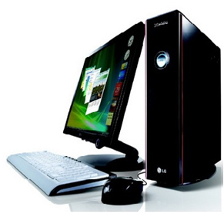
DONANIM VE YAZILIM
Elektrik ve Elektronik Teknolojisi
Bilgisayar ve Teknoloji Yüksek Okulu
Doğu Akdeniz Üniversitesi
EETE101 - Bilgisayara Giriş

Slide 2
Dersin Amacı
Bilgisayarda verinin nasıl ifade edildiğini anlamak.
Sistem ünitesinde bulunan temel donanım birimlerinden anakart, işlemci ve belleklerin işlevlerini açıklamak.
Depolama birimleri ile bellekler arasındaki farkı tespit etmek.
İletişim birimlerinin amaçlarını açıklamak.
Temel yazılım kavramlarını anlamak.

Slide 3
Sayısal (dijital) veri nasıl ifade edilir?
Günümüzdeki sayısal bilgisayarların çoğu veriyi ifade edebilmek için ikili sayı sistemini kullanırlar.
Böylece bilgisayarda veriyi ifade edebilmek için sadece iki sayı kullanılabilir: 0 ve 1.
Bilgisyarlarda işlenen verilerin tümü ikilik sayı sistemi ile ifade edilmelidir.
Bunun için giriş birimlerinden gönderilen bilgi gerektiği şekilde ikilik sayı sistemindeki veriye dönüştürülür.

Slide 4
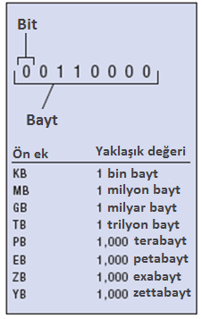
Sayısal (dijital) veri nasıl ifade edilir?
Bit
Bilgisayar içerisindeki en küçük veri birimidir.
0 veya 1 değerini alabilir.
Genellikle birçok bitin bir araya gelmesiyle anlamlı veri oluşturulur.
Bayt
1 bayt 8 bitten oluşur.
Büyük miktardaki verileri ifade etmek için çeşitli ön ekler kullanılır (ör: KB, MB, ...).

Slide 5
Sayısal (dijital) veri nasıl ifade edilir?
Sayı Sistemleri
Sayıları ifade etme yöntemleridir.
Onluk sayı sisteminde toplam on tane sembolle tüm sayılar ifade edilebilir (0, 1, 2, 3, 4, 5, 6, 7, 8, 9).
İkilik sayı sisteminde ise sadece iki sembol tüm sayıları ifade etmek için kullanılır (0 ve 1).
Her iki sayı sisteminde de, sayı basamaklarının yerine göre taban değeri aynı kalırken ve üssü değişik değer alır.

Slide 6
Sayısal (dijital) veri nasıl ifade edilir?
Örnek:
Onluk sayı sistemi İkilik sayı sistemi
5 |  | 3 |  | 4 |  | 2
10³ |  | 10² |  | 10¹ |  | 10⁰
1000 |  | 100 |  | 10 |  | 1
5000 |  | +300 |  | +40 |  | +2 | = 5342
1 |  | 0 |  | 1 |  | 1
2³ |  | 2² |  | 2¹ |  | 2⁰
8 |  | 4 |  | 2 |  | 1
8 |  | +0 |  | +2 |  | +1 | = 11

Slide 7
Sayısal (dijital) veri nasıl ifade edilir?
Kodlama Sistemleri
Metin tabanlı verileri ifade etmek için kullanılır.
Geleneksel olarak kullanılanı ASCII (American Standard Code for Information Interchange) olarak adlandırlır.
Gerçekte 7-tabanlı (7-bit) kodlama kullanmaktadır, ancak 8 bitlik geliştirilmiş versiyonu da bulunmaktadır.
8 bit ile 256 farklı karakter ifade edilebilir (2⁸=256).
İngilizcede kullanılan Latin alfabesindeki karakterlerle sınırlıdır.

Slide 8
Sayısal (dijital) veri nasıl ifade edilir?
Eski (antik) veya modern dillerde bulunan karakterleri ifade edebilmek için günümüzde kullanılan kodlama sistemi Unicode olarak adlandırılır.
Her karakter 0’lar ve 1’ler kullanılarak ifade edilir.
Her karakter için gereken ifade farklı uzunlukta olabilir (8 ile 32 bit arasında).
Bir milyon farklı karakter Unicode ile ifade edilebilir.

Slide 9
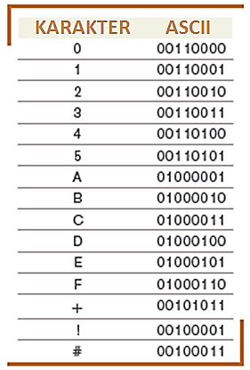
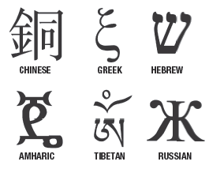
Sayısal (dijital) veri nasıl ifade edilir?
Örnek:
Yukarıda görülen birçok farklı karakter Unicode ile 0’lar ve 1’ler kullanılarak ifade edilebilirken, ASCII kod ile ifade edilemezler.

Slide 10
Sistem Ünitesindeki Birimler
Sistem ünitesi
Bilgisayar kasası ve içindeki bileşenleri ifade eder.
Bileşenler; anakart, işlemci, bellekler, depolama aygıtları, güç ünitesi, soğutucu fan ve giriş/çıkış birimlerini bilgisayara bağlamak için kullanılan arayüzleri içerir.
Anakart
Sistem ünitesindeki ana devre kartıdır.
Sistem ünitesindeki bileşenlerin tümü doğrudan veya kablo ile anakarta bağlanırlar.

Slide 11
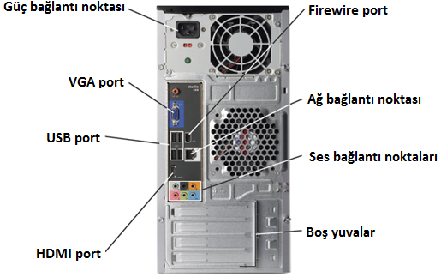
Sistem Ünitesindeki Birimler
Bağlantı noktaları (ports)
Bilgisayar kasasının dış kısmındaki bağlantı noktalarıdır.
Anakarta entegre olabileceği gibi genişleme yuvasına takılan kartlarla da bağlantı noktaları yaratılabilir.
Çeşitli giriş/çıkış aygıtlarını bilgisayara bağlamak için kullanılır.

Slide 12
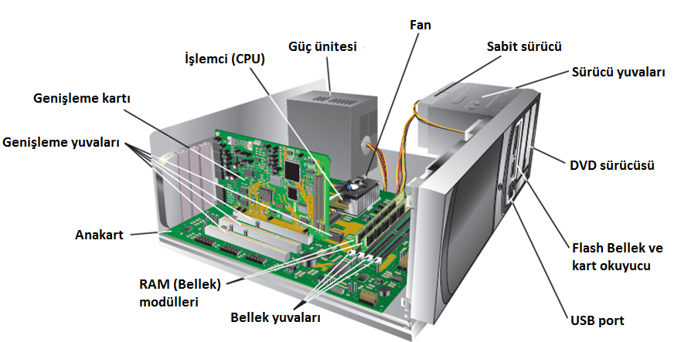
Sistem Ünitesindeki Birimler
Sistem ünitesi içerisinin genel görünümü

Slide 13
Sistem Ünitesindeki Birimler
İşlemci (CPU)
Birçok küçük devre ve bileşenin biraraya gelerek oluşturduğu ve anakarta doğrudan bağlanan birimdir.
Mikroişlemci olarak da adlandırılır.
İki temel birimden oluşur:
Aritmetik mantık birimi (ALU) hem matematiksel hem de mantıksal işlemlerin yapıldığı birimdir.
Kontrol ünitesi, işlemci içerisindeki işlemleri koordine ve kontrol eder.

Slide 14
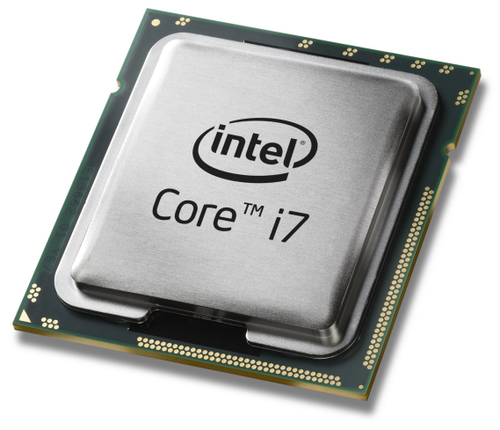
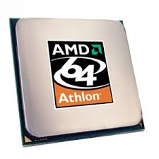
Sistem Ünitesindeki Birimler
İşlemci hızı Hertz (Hz) cinsinden ölçülür. Günümüzde megahertz (MHz) ve gigahertz (GHz) seviyesinde hızlardan bahsedilebilir.
Günümüzdeki kişisel bilgisayarların birçoğu Intel ve AMD firmasının ürettiği çok çekirdekli işlemciler kullanmaktadır.

Slide 15
Sistem Ünitesindeki Birimler
Bellekler
Bilgisayarda bulunan hafıza birimleridir.
Bellek kapasitesi bayt cinsinden ifade edilmektedir.
Rasgele Erişimli Bellek (RAM)
Geçici bir bellek türüdür. Bilgisayar kapandığında içindeki bilgiler silinmektedir.
İşletim sisteminin gerekli kısımları ve kullanıcı programlarını çalıştırmak için gereken bilgiler belleğin içerisinde tutulur.

Slide 16
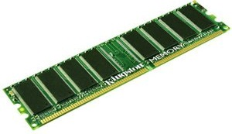
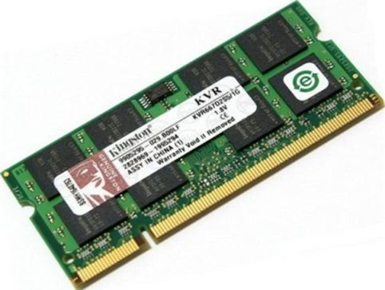
Sistem Ünitesindeki Birimler
Dizüstü bilgisayar RAM belleği Masaüstü bilgisayar RAM belleği

Slide 17
Sistem Ünitesindeki Birimler
Salt Okunur Bellek (ROM)
Genellikle anakarta entegre edilmiş ve içindeki bilgilerin kalıcı olarak tutulduğu bellek türüdür.
Bilgisayar kapansa da içindeki bilgiler silinmeyecektir.
Üzerine bilgi yazılamayan, sadece içindeki bilginin okunabildiği bellek türüdür.

Slide 18
Sistem Ünitesindeki Birimler
Flash bellek
Flash bellekler, günümüzde ROM belleklerin yerini almaktadır.
Bunun nedeni, flash belleklerin içerisindeki bilginin istenildiğinde silinebilir ve güncellenebilir olmasıdır.
Bu bellek türü, depolama birimlerinde de kullanılmaktadır.

Slide 19
Depolama Birimleri
Depolama Sistemleri
Bilgilerin kalıcı olarak saklanabileceği sistemlerdir.
Veri, depolama sistemlerine manyetik veya optik olarak kaydedilebilir.
Manyetik depolama aygıtları veriyi farklı manyetik dizilerle ifade ederken, optik aygıtlar lazer ışığını kullanır. Flash bellekler ise veriyi elektronlarla ifade eder.
Sabit disk manyetik depolama aygıtına, CD ve DVD de optik aygıtlara örnek olarak verilebilir.

Slide 20
Depolama Birimleri
Sabit Sürücüler
Kullanıcıların programlarını ve verilerini kaydetmek için kullanılan sürücülerdir.
Manyetik Sabit Sürücüler
Üzerinde iz (track) ve kesimlerin (sector) bulunduğu plakalardan (platter) oluşmaktadır.
Okuma ve yazma işlemini gerçekleştirmek için plaka üzerine yerleştirilmiş okuma/yazma kafaları bulunmaktadır.

Slide 21
Depolama Birimleri

Slide 22
Depolama Birimleri
Sabit diskler, kapasiteleri ve devir sayılarıyla anılır.
Sabit disklerin kapasitesi bayt birimi ile ifade edilir.
Devir sayısı ise rpm (rotation rer minute–dakika başına dönüş sayısı) olarak birimlendirilir ve sabit disk plakalarının dakikadaki dönüş sayısını belirtir.

Slide 23
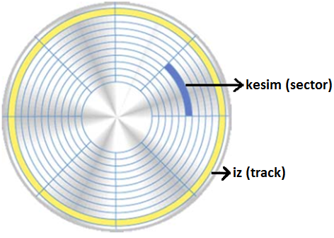
Depolama Birimleri
Sabit disk üzerinde bilgiler iz (track) ve kesim (sector) diye adlandırılan alanlarda tutulur.
Sektör ve izler düşük seviyeli formatlama (low-level formatting) işlemiyle üretici firma tarafından plakalar üzerinde oluşturulur.

Slide 24
Depolama Birimleri
Bu işlemden sonra yüksek seviyeli formatlama (high-level formatting) işlemi gerçekleştirilir.
Bu işlemle sektörlere FAT (File Allocation Table–Dosya Ayırma Tablosu), NTFS (New Technology File system-Yeni Teknoloji Dosya Sistemi) gibi dosya depolama yapıları yazılır.
Böylece sabit disk, üzerine dosya yazılabilecek duruma hazırlanmış olur.

Slide 25
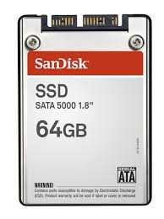
Depolama Birimleri
Katı Hal Sürücüleri (SSD)
Dönen plakalar yerine flash bellekte kullanılan teknoloji kullanılmaktadır.
Daha az enerji kullanır, daha az ısı açığa çıkarır ve daha hızlıdırlar.
Düşme, çarpma ve sarsıntılara daha dayanıklıdırlar.
Hareketli mekanik parçaları olmadığı için daha sessizdirler.
Özellikle taşınabilir bilgisayarlar ve cep telefonları için kullanışlıdırlar.

Slide 26
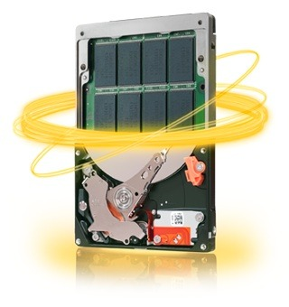
Depolama Birimleri
Melez (Hibrid) Sürücüler
İçerisinde hem dönen plakalar hem de flash bellek taşıyan sürücülerdir.
Katı hal sürücülerinden daha ucuzdurlar.

Slide 27
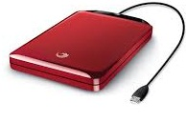
Depolama Birimleri
İçteki Sabit Sürücüler
Sistem ünitesi içine konumlandırılan sürücülerdir.
Program ve bilgi kaydı yapmak için hemen hemen tüm bilgisayarlarda bulunur.
Taşınabilir Sabit Sürücüler
Bir bilgisayardan diğerine bilgi taşıyabilmek için kullnanılan sürücülerdir.
Günümüzde 500GB’tan 4TB’a kadar birçok büyüklükte bulunmaktadır.
Taşınması kolay olsun diye genellikle küçük boyutludurlar.
Birçoğunun bilgisayara bağlantısı USB portu ile sağlanır.

Slide 28
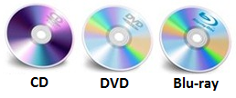
Depolama Birimleri
Optik Diskler ve Sürücüler
Optik disklerde veri, lazer ışığı kullanılarak okunur ve yazılır.
CD, DVD ve Blu-Ray diskler optik disklere örnek olarak verilebilir.
Diskler tek bir izden (track) ve birçok kesimden (sector) oluşur. Veri, diskin her iki tarafına da kaydedilebilir.
Diskin kapasitesi kullanılan biçime, katman (layer) ve taraf sayısına göre değişir.
Lazer ışığı ile yüzey üzerinde çukurlar (pits) ve tepeler (lands) oluşturulur. Böylece ikilik sayı sistemi ile ifade edilen veri diske yazılmış olur.

Slide 29
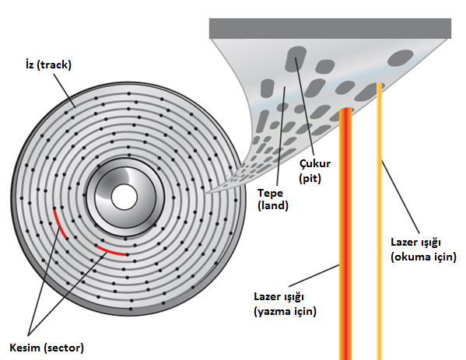
Depolama Birimleri

Slide 30
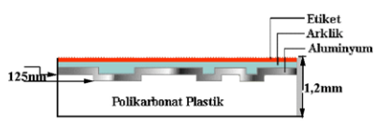
Depolama Birimleri
Optik disklerden CD, yaklaşık 1,2mm kalınlığında olup, polikarbonat plastikten üretilmiştir.
Polikarbonat malzeme biçimlendirildikten sonra ince bir yansıtıcı alüminyum tabakayla kaplanır.

Slide 31
Depolama Birimleri
CD’ler manyetik disklerden farklı olarak spiral şeklinde tek bir izden (track) oluşmaktadır.

Slide 32
Depolama Birimleri
Diğer bir optik disk olan DVD, dış görünümüyle CD’ye çok benzer fakat CD’ye göre üretim teknolojisinin daha ileri olması nedeniyle çok daha fazla kapasiteye sahiptir.
DVD disklerin en önemli farklarından birisi de çift taraflı ve katmanlı olarak üretilebilmeleridir.

Slide 33
Depolama Birimleri
Salt okunur optik diskler
İçerisine bilgi yazılmış olarak satılırlar. İçindeki bilgiyi silmek veya değiştirmek mümkün değildir.
Ör: CD-ROM, DVD-ROM ve BD-ROM
Kaydedilebilir optik diskler
İçerisine sadece bir kez bilgi yazılabilen, daha sonra içindeki bilginin silinemediği ve değiştirilemediği optik disklerdir.
Ör: CD-R, DVD-R ve BD-R
Tekrar yazılabilir optik diskler
Üzerine birden fazla kez bilginin yazılabildiği ve silinebildiği optik disklerdir.
Ör: CD-RW, DVD-RW, DVD+RW ve BD-RE

Slide 34
Depolama Birimleri
Flash bellek kayıt sistemleri
İçerisinde çiplerin bulunduğu ve verinin elektronlarla ifade edildiği bellek türüdür.
İçerisinde hareketli parça olmadığı için kolay bozulmazlar. Çarpma ve sarsıntıya karşı daha dirençlidirler.
Sessiz ve küçüktürler, az enerji harcarlar.
Günümüzde bilgisayarlarda sıklıkla kullanılmaktadır.

Slide 35
Depolama Birimleri
Flash bellekler
İçerisinde küçük çiplerin bulunduğu kartlardır.
Kart okuyucular kullanılarak içindeki bilgiye ulaşılabilir.
Masaüstü ve dizüstü bilgisayarlarda, sayısal kameralarda, taşınabilir medya oynatıcılarda ve cep telefonlarında kullanılmaktadır.
En sık kullanılanları SD, mini-SD ve micro-SD olarak adlandırlır.

Slide 36
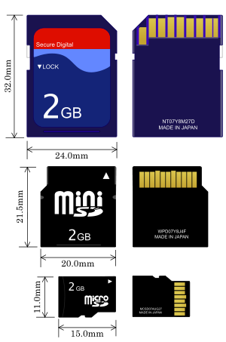
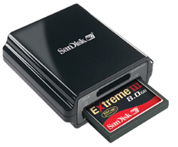
Depolama Birimleri
Kart Okuyucu
Flash Bellekler

Slide 37
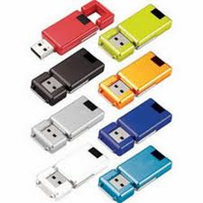
Depolama Birimleri
USB Flash Bellekler
USB arabirime sahip flash belleklerdir.
Taşıması kolay ve kullanışlı bellek türleridir.
Birçok farklı boyutları vardır (2GB - 256GB).

Slide 38
Depolama Birimleri
Uzaktan Kayıt Sistemleri
Bilgisayara doğrudan bağlantısının olmadığı, ağ veya İnternet üzerinden bağlantının sağlandığı kayıt sistemleridir.
Bulut kayıt (cloud storage) olarak da bilinir.
Örnek olarak Google Docs, Flickr ve Facebook verilebilir.
İnternet bağlantısının olduğu heryerden bilgilere ulaşılabilir.

Slide 39
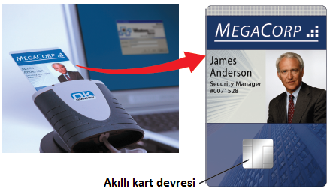
Depolama Birimleri
Akıllı Kartlar (Smart Cards)
Kredi kartı boyutlarında olan ve içerisinde küçük deverelerin olduğu plastik kartdır.
İçerisinde 64KB veya daha az bilgi barındırır. Amaç veri depolama değil daha çok kimlik tanımlama bilgilerinin kolay yapılabilmesidir.
İçindeki bilgi akıllı kart okuyucular tarafından okunabilir.

Slide 40
Depolama Birimleri
Günümüz bilgisayarlarında tek bir depolama aygıtı kullanmak yerine birden fazla seçeneği kullanmak çok daha caziptir.
Bu yüzden günümüz bilgisayarlarında sabit sürücü, optik sürücüler, flash bellek kart okuyucuları ve USB flash belleklerin kullanımı için USB portlar mevcuttur.

Slide 41
İletişim Birimleri
Bir bilgisayarın başka aygıtlarla ağ veya İnternet üzerinden haberleşmesini sağlayan birimlerdir.
Ağ Kartları (NIC)
Bir bilgisayarı ağa bağlamaya yarayan elektronik devredir.
Hangi ağ kartının kullanılacağı ağın yapısı ve ağ kablosunun türüne bağlıdır.
Modem
Bir bilgisayarı telefon hattı üzerinden başka bir bilgisayara veya farklı bir ağa (genellikle İnternet) bağlamak için kullanılır.

Slide 42
İletişim Birimleri
Diğer iletişim aygıtlarına hub, anahtar (switch), yönlendirici (router) ve erişim noktası (access point) örnek olarak verilebilir.
Kablosuz ağlarda en sık kullanılan aygıtlar kablosuz erişim noktaları ve kablosuz yönlendiricilerdir.
Tekrarlayıcılar (repeaters) kablosuz ağın menzilini artırmak için kullanılabilir.
Kablolu ağlarda ise ağın türüne göre çift-bükümlü, koaksiyel veya fiber optik kablo kullanılabilir.

Slide 43
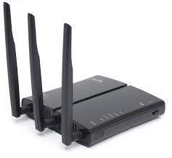
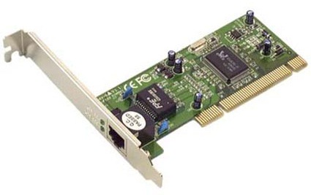
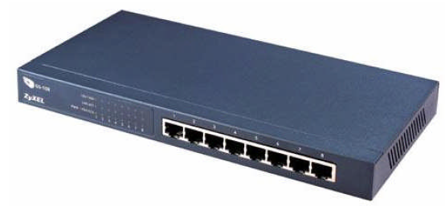
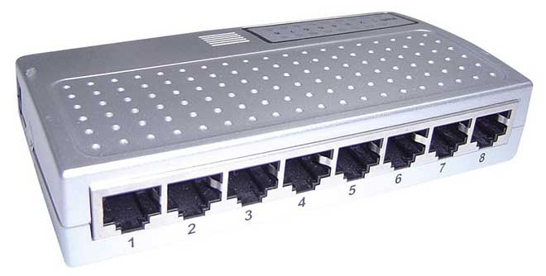
İletişim Birimleri
Kablosuz USB ağ kartı
Ağ kartı (NIC)
Kablosuz yönlendirici
Hub
Anahtar (Switch)

Slide 44
Yazılım Temelleri
Yazılım Hakları
Kullanılacak olan yazılımın kullanıcı haklarını tanımlar.
Yazılım Lisansı
Yazılımın kullanılacağı koşulları tanımlar.
Ör: yazılımın kaç bilgisayara kurulabileceği, kullanım süresi,...
Yazılım kategorileri aşağıdaki gibi tanımlanabilir:
Ticari (commercial): Kar amacı ile geliştirilip satılan yazılımlar
Ücretli (shareware): Deneme süresinin ücretsiz olduğu ancak bu süre sonunda satın alınması gereken yazılımlar
Ücretsiz (freeware): Bedava yazılımlar
Açık kaynak kodlu (open source): Kaynak kodunun kamuya açık olduğu yazılımlar

Slide 45
Yazılım Temelleri
Yüklü Yazılımlar
Bilgisayara yüklenmiş ve oradan çalışan yazılımlardır.
En sık kullnılan yazılım türüdür.
Ağ Tabanlı Yazılımlar
Kullanıcıların ağ üzerinden ulaşabileceği yazılımlardır.
İnternet bağlantısının olduğu her yerden bu yazılımlara ulaşılabilir.
Ağın ve İnternetin hızına bağlı olarak yüklü yazılımlara göre daha yavaş olabilirler.
Yazılımın kurulu olduğu sunucu bilgisayar çalışmıyorsa, yazılıma ulaşmak mümkün olmayacaktır.

Slide 46
Yazılım Temelleri
Masaüstü Yazılımları
Masaüstü ve dizüstü bilgisayarlarda kullanılan yazılımlardır.
Mobil Yazılımlar
Cep telefonu ve tablet bilgisayarlar gibi mobil aygıtlar için geliştirilen yazılımlardır.
Genellikle İnternet üzerinden indirilerek kurulan yazılımlardır.
Bu tür yazılımlarda bilgi girişi dokunmatik ekranla veya ekran klavyesi ile yapılabilir.

